Slide 1
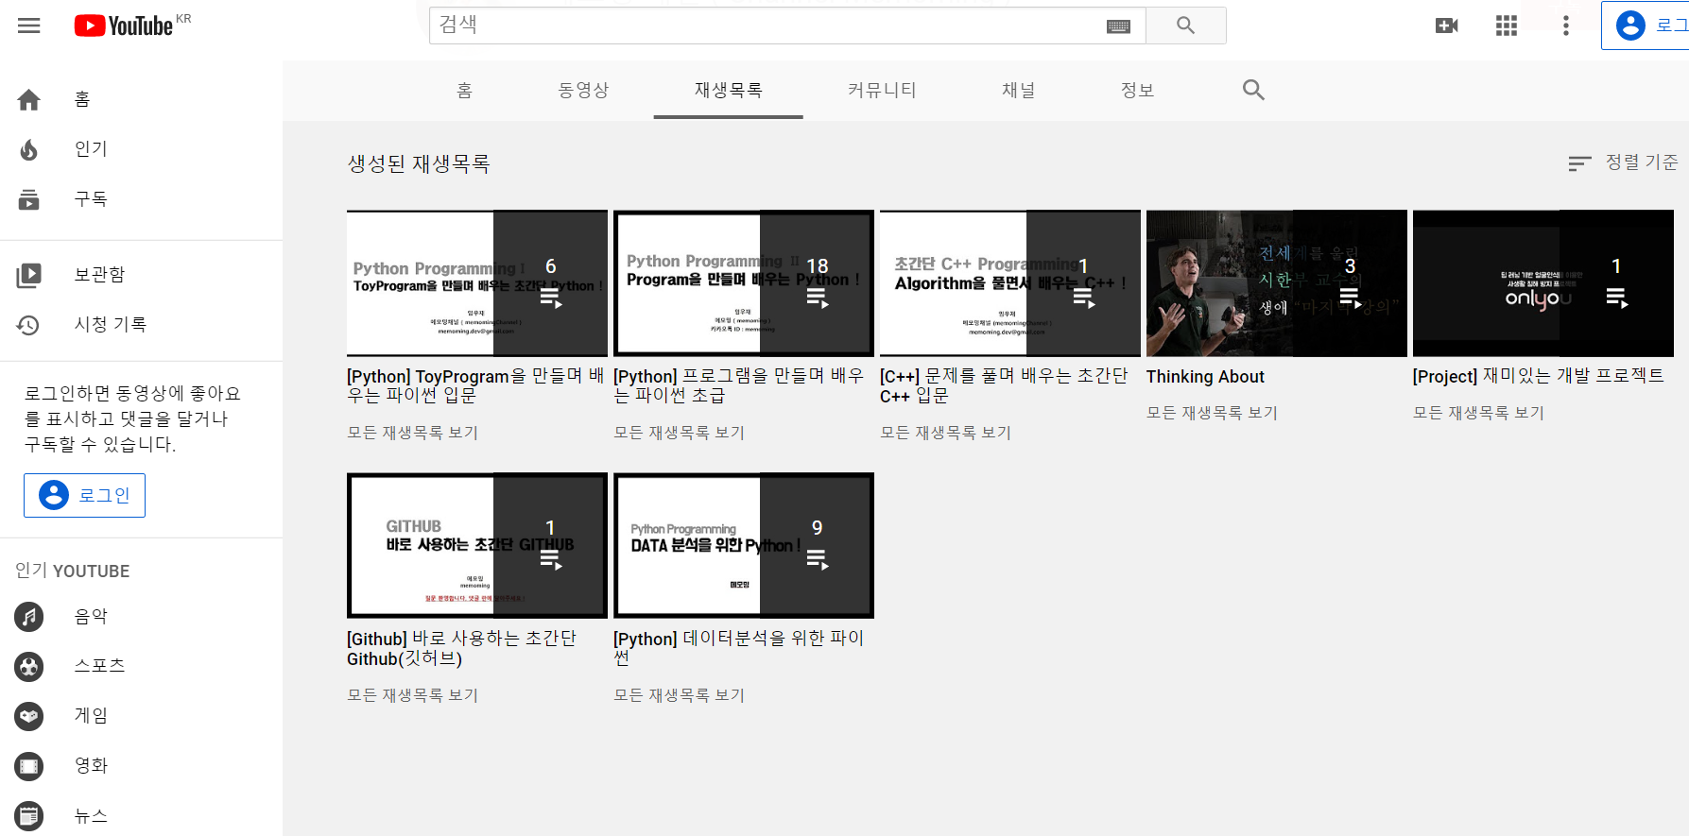
Python Programming 1일 1강듣기

Slide 2
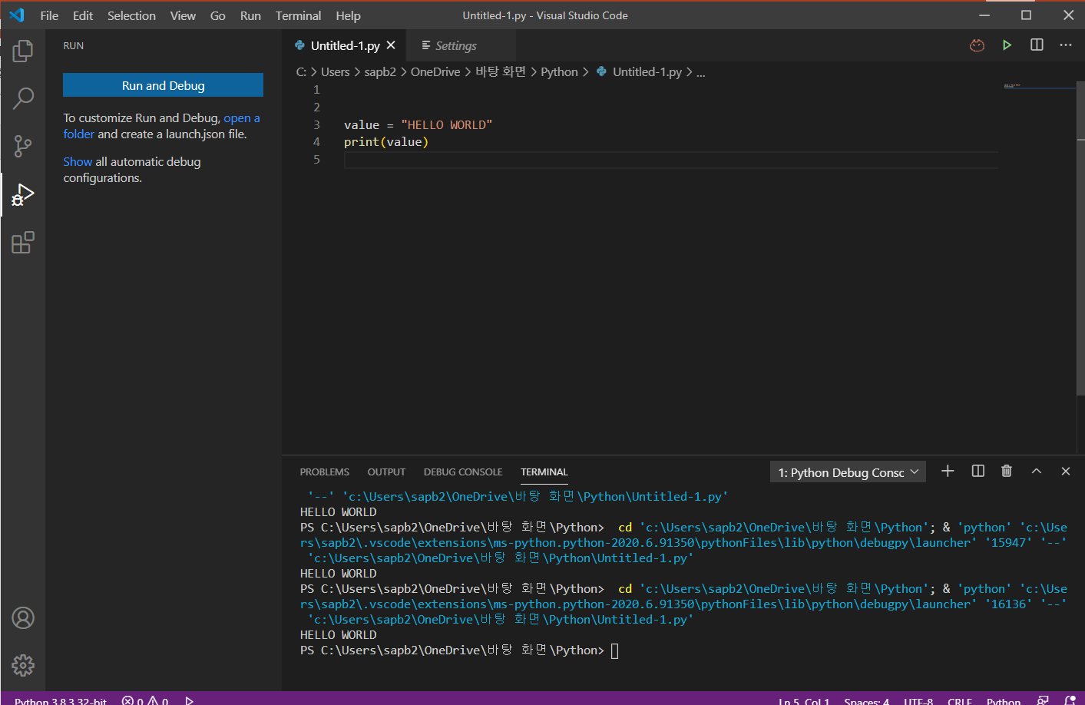
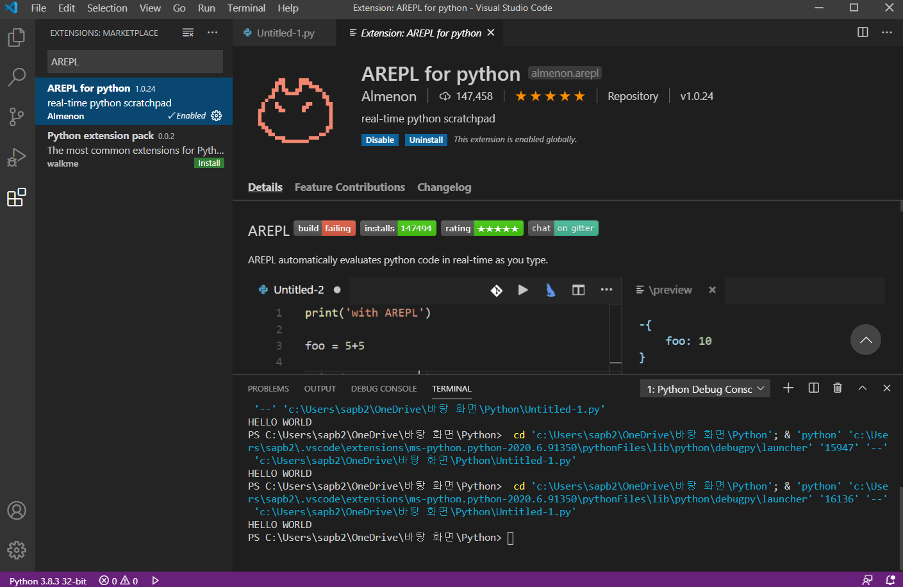
AREPL for python :
F5를 누르지 않아도, Output 값을 바로 보여줌.
Python / visual studio code 설치 및 실행

Slide 3
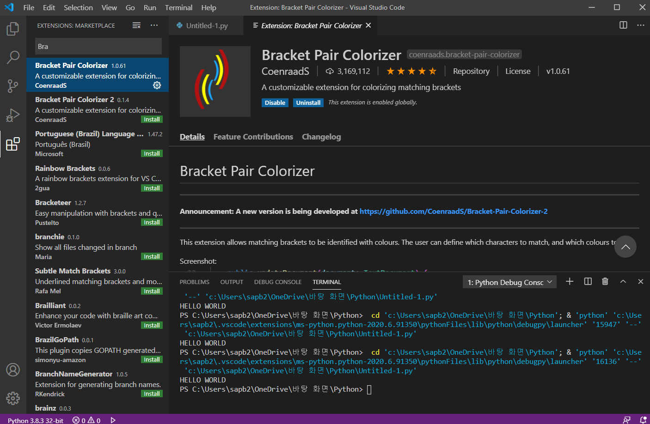
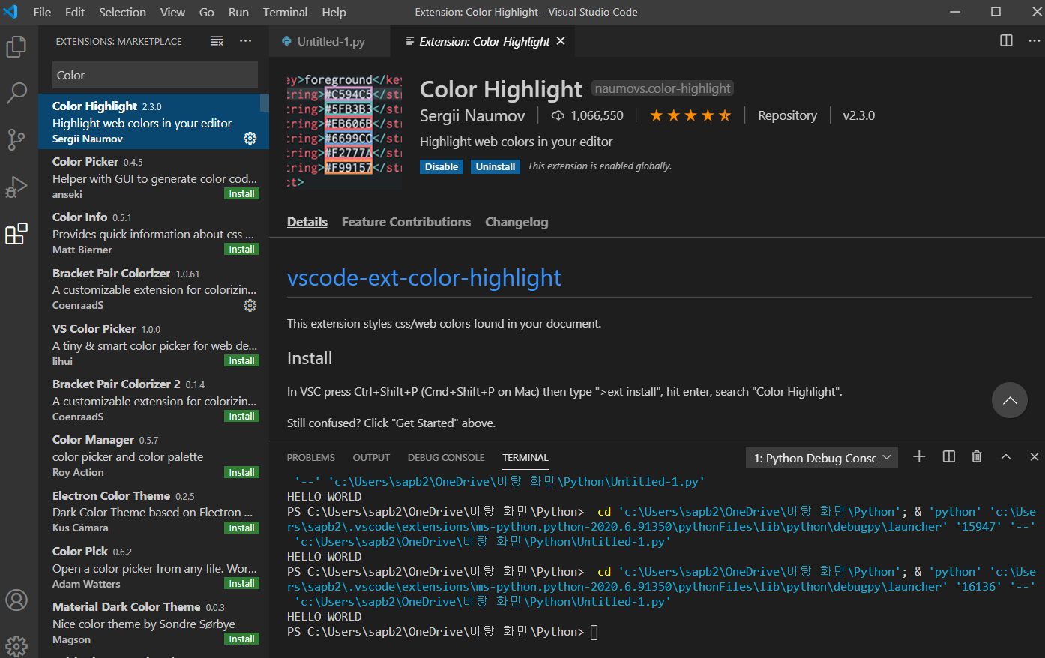
Bracket Pair Colorizer :
괄호의 색깔을 다르게 해줌.
Color Highlight :
같은 문자들을 표시해줌. (네모박스)

